Slide 1

Presentación de proyecto ROCKET MOTORS
Equipo:
Laura, jefe y documentación.
Jorge, jefe y pruebas.
Juanma, programación web y base de datos.
Ángel, programación web y base de datos.
Marta, documentación y modelado.
Cristina, documentación y modelado.

Slide 2
ÍNDICE
Introducción – El problema
El equipo y el trabajo en equipo
La solución
Actividades de Ing. Sw
Requisitos
Modelos
Arquitectura
Patrones/Principios
Pruebas
Desarrollo/Despliegue
Estrategias y herramientas
Despliegue
Modelo de Implementación (qué es y qué no es real)
Conclusiones

Slide 3

Introducción – El problema
Dudas al comprar un coche.
Talleres sin soluciones específicas.
Presupuestos inflados en talleres.
La información sesgada y nada clara de los foros no es suficiente.
Notes:
Dudas al comprar un coche: Sea nuevo o de segunda mano, dudas sobre su fiabilidad, sobre su comportamiento... Poder observar lo más crítico del mismo es muy importante.
Talleres sin soluciones especificas. El llegar a un taller sin saber qué le pasa a tu coche y que finalmente en el taller le cambien y compren demasiadas piezas, que realmente no hacían falta.
Presupuestos inflados en talleres. Por la misma razón, te cobran más de lo que tu coche necesitaba.
La información sesgada y nada clara de los foros no es suficiente. Que exista forocoches o similares no ayuda porque los usuarios no son expertos y no se puede comprobar si esa info es veraz o no.

Slide 4

La solución.
ROCKET MOTORS
Web participativa.
Ordena y categoriza los coches más vendidos.
Clasifica los errores y fallos más comunes de los mismos.
Información comprobada, ordenada y veraz.

Slide 5
Actividades de Ing. SW. | REQUISITOS
Se informará sobre vehículos usados.
Se informará sobre posibles fallos para vehículos nuevos y usados, ordenados.
Los usuarios podrán participar en aumentar esta información.
Notes:
A RASGOS GENERALES PARA NO TENER TODO EL TOCHO DEL DIAGRAMA LUEGO Y TENER QUE DECIRLO TODO EN 20 SEGUNDOS

Slide 6
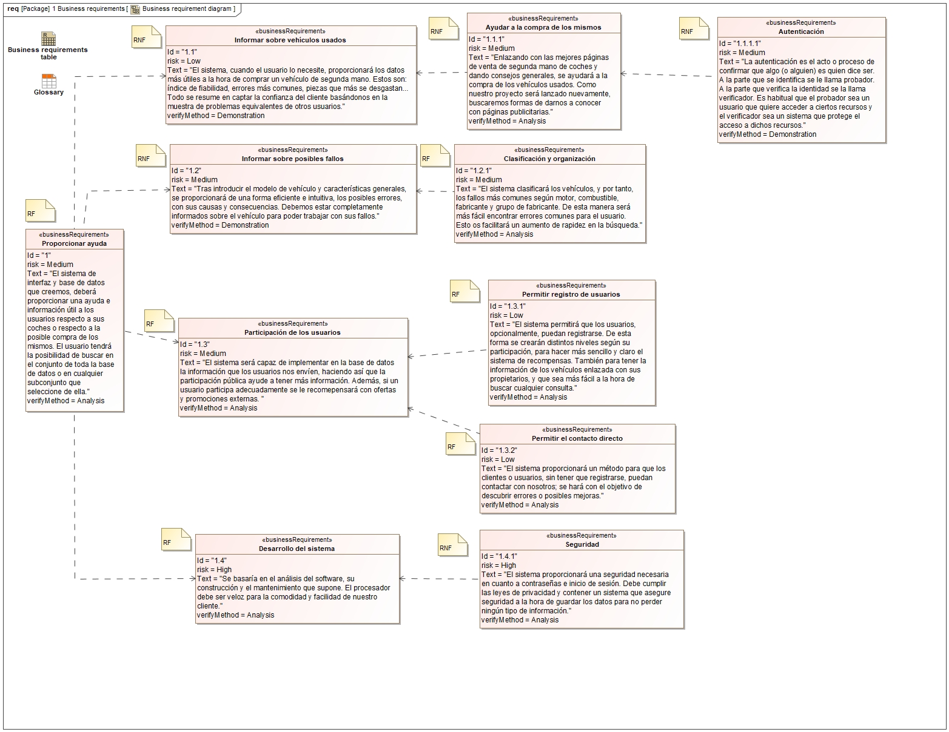
Actividades de Ing. SW. | REQUISITOS

Slide 7
Actividades de Ing. SW. | MODELO
El usuario podrá introducir errores y consultar las características del coche.
El administrador almacenará los vehículos.
Se podrá consultar el tipo de motor del coche: eléctrico o combustión.

Slide 8
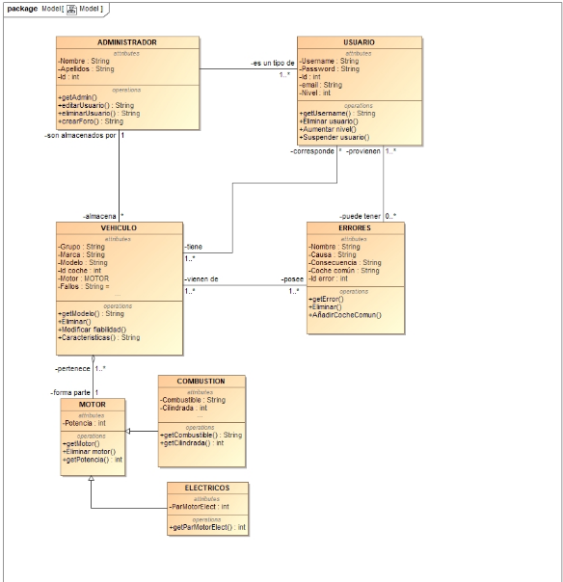
Actividades de Ing. SW. | MODELO

Slide 9
Actividades de Ing. SW. | MODELO
Nos encontramos con las siguientes entidades:
Usuarios: dónde nos encontramos con la información de dicho cliente siendo esta nombre, apellidos, e-mail, contraseña, foto, descripción y rol.
Coches: en él nos encontramos con las diferentes características del vehículo(marca, potencia, combustible, modelo).
Fallos : nos proporciona la descripción de los errores encontrados en los diferentes vehículos.
Solución: resolución de fallos.

Slide 10
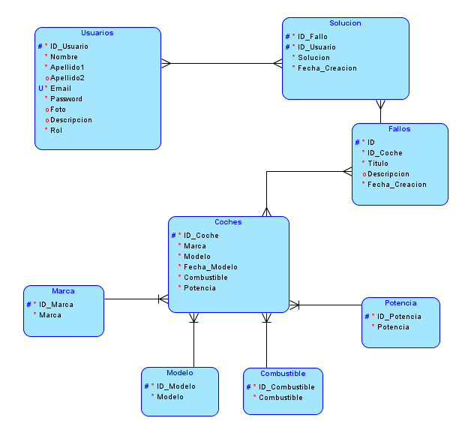
Actividades de Ing. SW. | MODELOS

Slide 11
Actividades de Ing. SW. | ARQUITECTURA
Para el Modelo-Vista-Controlador hemos optado por un diseño simple y dinámico. Muy intuitivo para que la relación con el cliente sea sencilla.
Mostramos a continuación el inicio de sesión, la pantalla de registro de un nuevo usuario y como sería el envío de cualquier sugerencia sobre la web.

Slide 12

Actividades de Ing. SW. | ARQUITECTURA

Slide 13
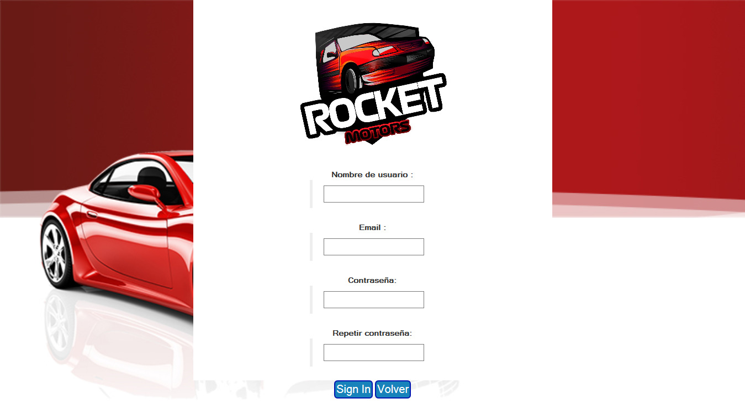
Actividades de Ing. SW. | ARQUITECTURA

Slide 14
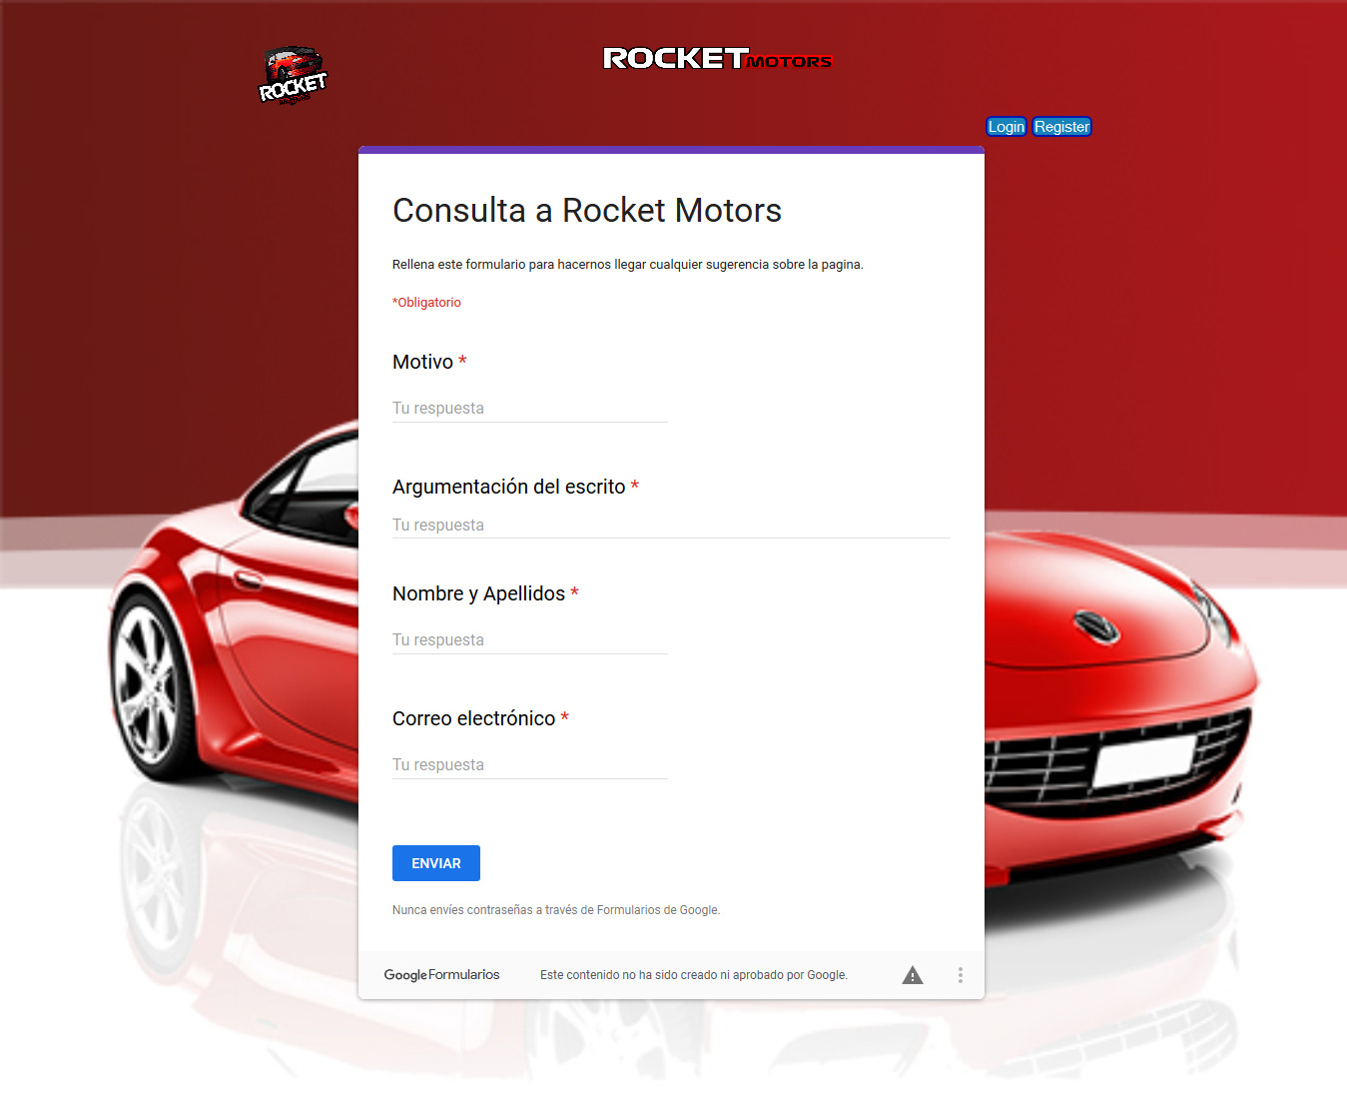
Actividades de Ing. SW. | ARQUITECTURA

Slide 15
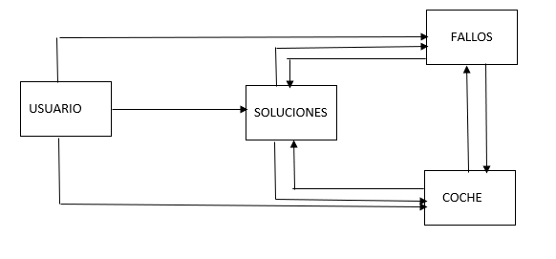
Actividades de Ing. SW. | PATRÓN

Slide 16
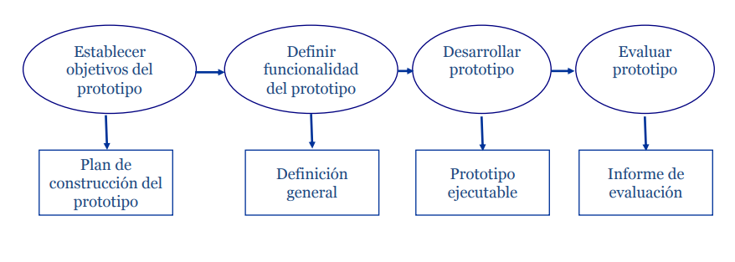
Desarrollo/Despliegue| ESTRATEGIAS Y HERRAMIENTAS
Nuestra estrategia ha sido utilizar un modelo de prototipado, que está centrado en un diseño rápido enfocándonos en los aspectos visibles para el cliente.

Slide 17


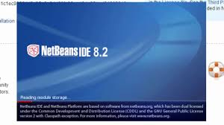
Desarrollo/Despliegue| ESTRATEGIAS Y HERRAMIENTAS
En cuanto a las herramientas utilizadas : GitHub, Netbeans IDE 8.2 (JAVA ), base de datos en MySQL, dreamweaver 8(html), drive, MagicDraw y Word.

Slide 18
Desarrollo/Despliegue| DESPLIEGUE
Para llegar al público y darnos a conocer haremos uso de las redes sociales tales como: Twitter, Instagram, Facebook….
También nos promocionaremos a través de otras páginas web , radio y youtube con anuncios.

Slide 19
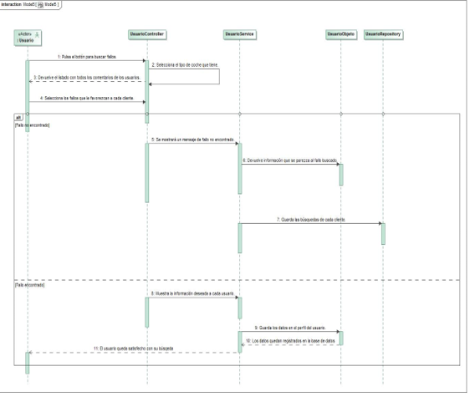
Desarrollo/Despliegue| Modelo de Implementación

Slide 20
CONCLUSIONES
Trabajo en grupo complicado.
Grandes problemas para la programación.
Falta de pruebas de la misma.
Documentación y modelado defendidos.

